Slide 1
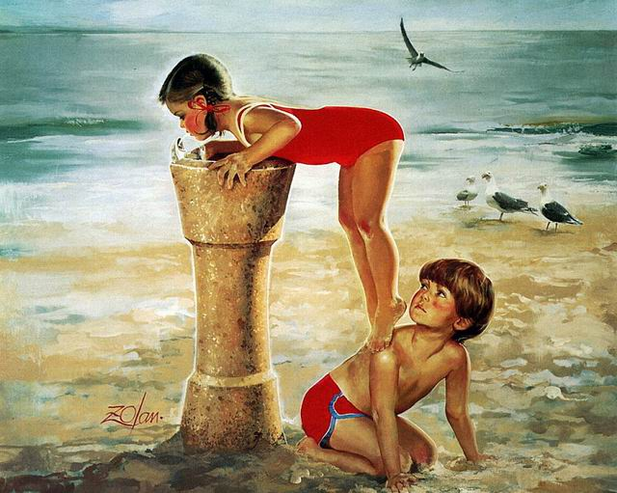
Образовательная область «Физическое развитие»

Slide 2
Цель
гармоничное физическое развитие
формирование интереса и ценностного отношения к занятиям физической культурой
формирование основ здорового образа жизни
Задачи
Оздоровительные
охрана жизни и укрепле- ние здоровья, обеспече- ние нормального функционирования всех органов и систем организма
всестороннее физическое совершенствование функций организма
повышение работоспособности и закаливание
Образовательные
формирование двигате- льных умений и навыков
развитие физических качеств
овладение ребенком элементарными знания- ми о своем организме, роли физических упражнений в его жизни, способах укрепления собственного здоровья
Воспитательные
формирование интереса и потребности в занятиях физическими упражнениями
разностороннее гармо- ничное развитие ребенка (не только физическое, но и умственное, нравственное, эстетическое, трудовое)

Slide 3
Направления физического развития:
Приобретение детьми опыта в двигательной деятельности:
связанной с выполнением упражнений
направленной на развитие таких физических качеств как координация и гибкость
способствующей правильному формированию опорно- двигательной системы организма, развитию равновесия, координации движений, крупной и мелкой моторики
связанной с правильным, не наносящим вреда организму, выполнением основных движений (ходьба, бег, мягкие прыжки, повороты в обе стороны)
Становление целенаправ-ленности и саморегуляции в двигательной сфере
Становление ценностей здорового образа жизни, овладение его элементарными нормами и правилами (в питании, двигательном режиме, закаливании, при формировании полезных привычек и др.)

Slide 4
ЦЕЛЬ
ЗАДАЧИ
Принципы физического развития
Дидактические
Систематичность и последовательность
Развивающее обучение
Доступность
Воспитывающее обучение
Учет индивидуальных и возрастных особенностей
Сознательность и активность ребенка
Наглядность
Специальные
непрерывность
последовательность наращивания тренирующих воздействий
цикличность
Гигиенические
Сбалансированность нагрузок
Рациональность чередования деятельности и отдыха
Возрастная адекватность
Оздоровительная направленность всего образовательного процесса
Осуществление личностно- ориентированного обучения и воспитания

Slide 5
ЦЕЛЬ
ЗАДАЧИ
Принципы
Методы физического развития
Наглядный
Наглядно-зрительные приемы (показ физических упражнений, использование наглядных пособий, имитация, зрительные ориентиры)
Наглядно-слуховые приемы (музыка, песни)
Тактильно-мышечные приемы (непосредственная помощь воспитателя)
Словесный
Объяснения, пояснения, указания
Подача команд, распоряжений, сигналов
Вопросы к детям
Образный сюжетный рассказ, беседа
Словесная инструкция
Практический
Повторение упражнений без изменения и с изменениями
Проведение упражнений в игровой форме;
Проведение упражнений в соревновательной форме

Slide 6
ЦЕЛЬ
ЗАДАЧИ
Принципы
Методы
Формы физического развития
Средства физического развития
Физкультурные занятия
Занятия по плаванию
Закаливающие процедуры
Утренняя гимнастика
Двигательная активность, занятия физкультурой
Подвижные игры
Корригирующая гимнастика
Физкультминутки
Гимнастика пробуждения
Эколого-природные факторы (солнце, воздух, вода)
ЛФК
Физкультурные упражнения на прогулке
Спортивные игры, развлечения, праздники и соревнования
Ритмика
Психогигиенические факторы (гигиена сна, питания, занятий)
Кружки, секции
Музыкальные занятия
Самостоятельная двигательно-игровая деятельность детей

Slide 7
Здоровьесберегающие технологии
Технология – научное прогнозирование и точное воспроизведение педагогических действий, которые обеспечивают достижение запланированных результатов
Здоровьесберегающие технологии – это технологии, направленные на сохранение здоровья и активное формирование здорового образа жизни и здоровья воспитанников
Медико-профилактические
организация мониторинга здоровья дошкольников
организация и контроль питания детей
физического развития дошкольников
закаливание
организация профилактических мероприятий
организация обеспечения требований СанПиНов
организация здоровьесберегающей среды
Физкультурно-оздоровительные
развитие физических качеств, двигательной активности
становление физической культуры детей
дыхательная гимнастика
массаж и самомассаж
профилактика плоскостопия и формирования правильной осанки
воспитание привычки к повседневной физической активности и заботе о здоровье

Slide 8
Медико-профилактические здоровьесберегающие технологии
Физкультурно-оздоровительные здоровьесберегающие технологии
Психологическая безопасность
Комфорт-ная органи-зация
режимных моментов
Оптималь-ный двига-тельный
режим
Правильное распределение интеллектуаль-ных и физических нагрузок
Доброжела-тельный стиль общения взрослого с детьми
Целесообра-зность в применении приемов и методов
Использование прие-мов релак-сации в режиме дня
Оздоровительная направленность воспитательно - образовательного процесса
Учет
гигиенических требо-ваний
Создание
условий для
оздорови-тельных режимов
Бережное
отноше-ние к нервной
системе ребенка
Учет инди-видуальных особеннос-тей и инте-ресов детей
Предоста-вление ребенку
свободы выбора
Создание
условий для
самореа-лизации
Ориента-ция
на зону
ближай-шего развития

Slide 9
Медико-профилактические здоровьесберегающие технологии
Физкультурно-оздоровительные здоровьесберегающие технологии
Психологическая
безопасность
Оздоровительная направленность
воспитательно - образовательного
процесса
Виды здоровьесберегающих технологий
Технологии сохранения
и стимулирования здоровья
стретчинг
ритмопластика
динамические паузы
подвижные и спортивные игры
релаксация
различные гимнастики
Технологии обучения
здоровому образу жизни
физкультурные занятия
проблемно-игровые занятия
коммуникативные игры
занятия из серии «Здоровье»
самомассаж
биологическая обратная связь (БОС)
Коррекционные технологии
арт-терапия
технологии музыкального воздействия
сказкотерапия
цвето-терапия
психогимнастика
фонетическая ритмика

